Slide 2
Graduation Thesis

Slide 3

Restaurant Order and Management Website
Supervisors: MSc Le Ba Vui
Student: Le Thanh Chinh - 20198209
Class: IT-LTU K64
Notes:
Welcome the teachers in the association and the students who were present at the graduation thesis defense today.
I would like to introduce myself, my name is Le Thanh Chinh. Today I will present to the committee my graduation thesis topic called "Restaurant Order and Management Website " under the guidance directly from lecturer Le Ba Vui
Chào mừng các thầy cô trong hội và các em sinh viên đã có mặt trong buổi bảo vệ luận văn tốt nghiệp ngày hôm nay.
Em xin tự giới thiệu, em tên Le Thành chỉnh. Hôm nay em sẽ trình bày trước hội đồng đề tài luận văn tốt nghiệp của em mang tên “Restaurant Order and Management Website ” dưới sự hướng dẫn trực tiếp của giảng viên Lê Bá Vui

Slide 4

Table of contents
01
Introduction
02
Objectives & Features
03
System design
04
Solution & Contribution
05
Conclusion & future works
Notes:
Với bài trình bày này tôi sẽ trình bày nội dung và trình tự như trên màn hình
With this presentation, I will present the contents and the order as shown on the screen

Slide 5
01
Introduction
Notes:
Đầu tiên , chúng ta đến với chương 1: introduction
First, we come to chapter 1: introduction

Slide 6


1. Introduction
- A growing population leads to an increasing need for food
=> More and more restaurants are being built
=> Difficulty in restaurant management
Notes:
Nowadays, the population is increasing leads to an increasing need for food
More and more restaurants are being built
Lead to Difficulty in restaurant management

Slide 7
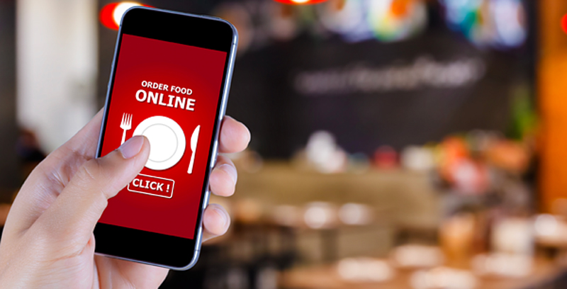
1. Introduction
- Customers increasingly prefer to use online services to reserve tables, order food and pay
- Restaurants need to increase operational efficiency, improve customer satisfaction, reduce errors, and reduce decision-making.
Notes:
- Khách hàng ngày càng ưa chuộng sử dụng các dịch vụ trực tuyến để đặt bàn, gọi món và thanh toán
- Nhà hàng cần tăng hiệu quả hoạt động, nâng cao sự hài lòng của khách hàng, giảm sai sót và giảm khả năng ra quyết định.
Customers increasingly prefer to use online services to reserve tables, order food and pay
- Restaurants need to increase operational efficiency, improve customer satisfaction, reduce errors, and reduce decision-making.

Slide 8
02
Objectives & Features
Notes:
Next, in chapter 3, I will present Objectives & Features of this project

Slide 9
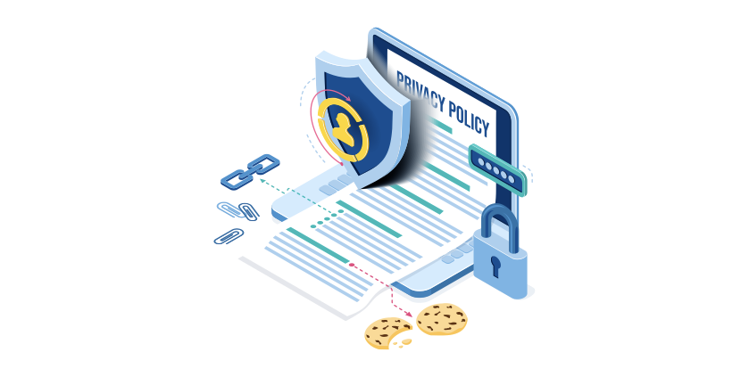



2. Objectives & Features
2.1 Objectives
Building a restaurant management and ordering website aims to:
Provides a convenient management system for management
Minimize operating costs and optimize processes.
Manage customers and promotions and apply discounts.
Provides online ordering, table booking and payment functions for customers
Notes:
Xây dựng website quản lý nhà hàng và gọi món nhằm mục đích:
Cung cấp hệ thống quản lý thuận tiện cho việc quản lý
Giảm thiểu chi phí vận hành và tối ưu hóa quy trình.
Quản lý khách hàng và các chương trình khuyến mãi và áp dụng giảm giá.
Cung cấp chức năng đặt bàn, đặt bàn và thanh toán trực tuyến cho khách hàng

Slide 10

2. Objectives & Features
2.2 Features
Main features of admin:
Main features of customer:
1. Manage product
2. Manage order
3. Manage user
4. Manage discounts
5. Manage table reservations
6. Manage blog
Manage shopping cart
View products
Book table
Order
Read blog

Slide 11
03
System design
Notes:
Tiếp theo đến phần 3, với thiết kế hệ thống, tôi sẽ trình bày về use case tổng, tông quan về kiến trúc và các lý thuyết và công nghệ sử dụng
--------
Next, in part 3, with system design, I will present the general use case, overall architectural overview and methodologies and technologies used.

Slide 12
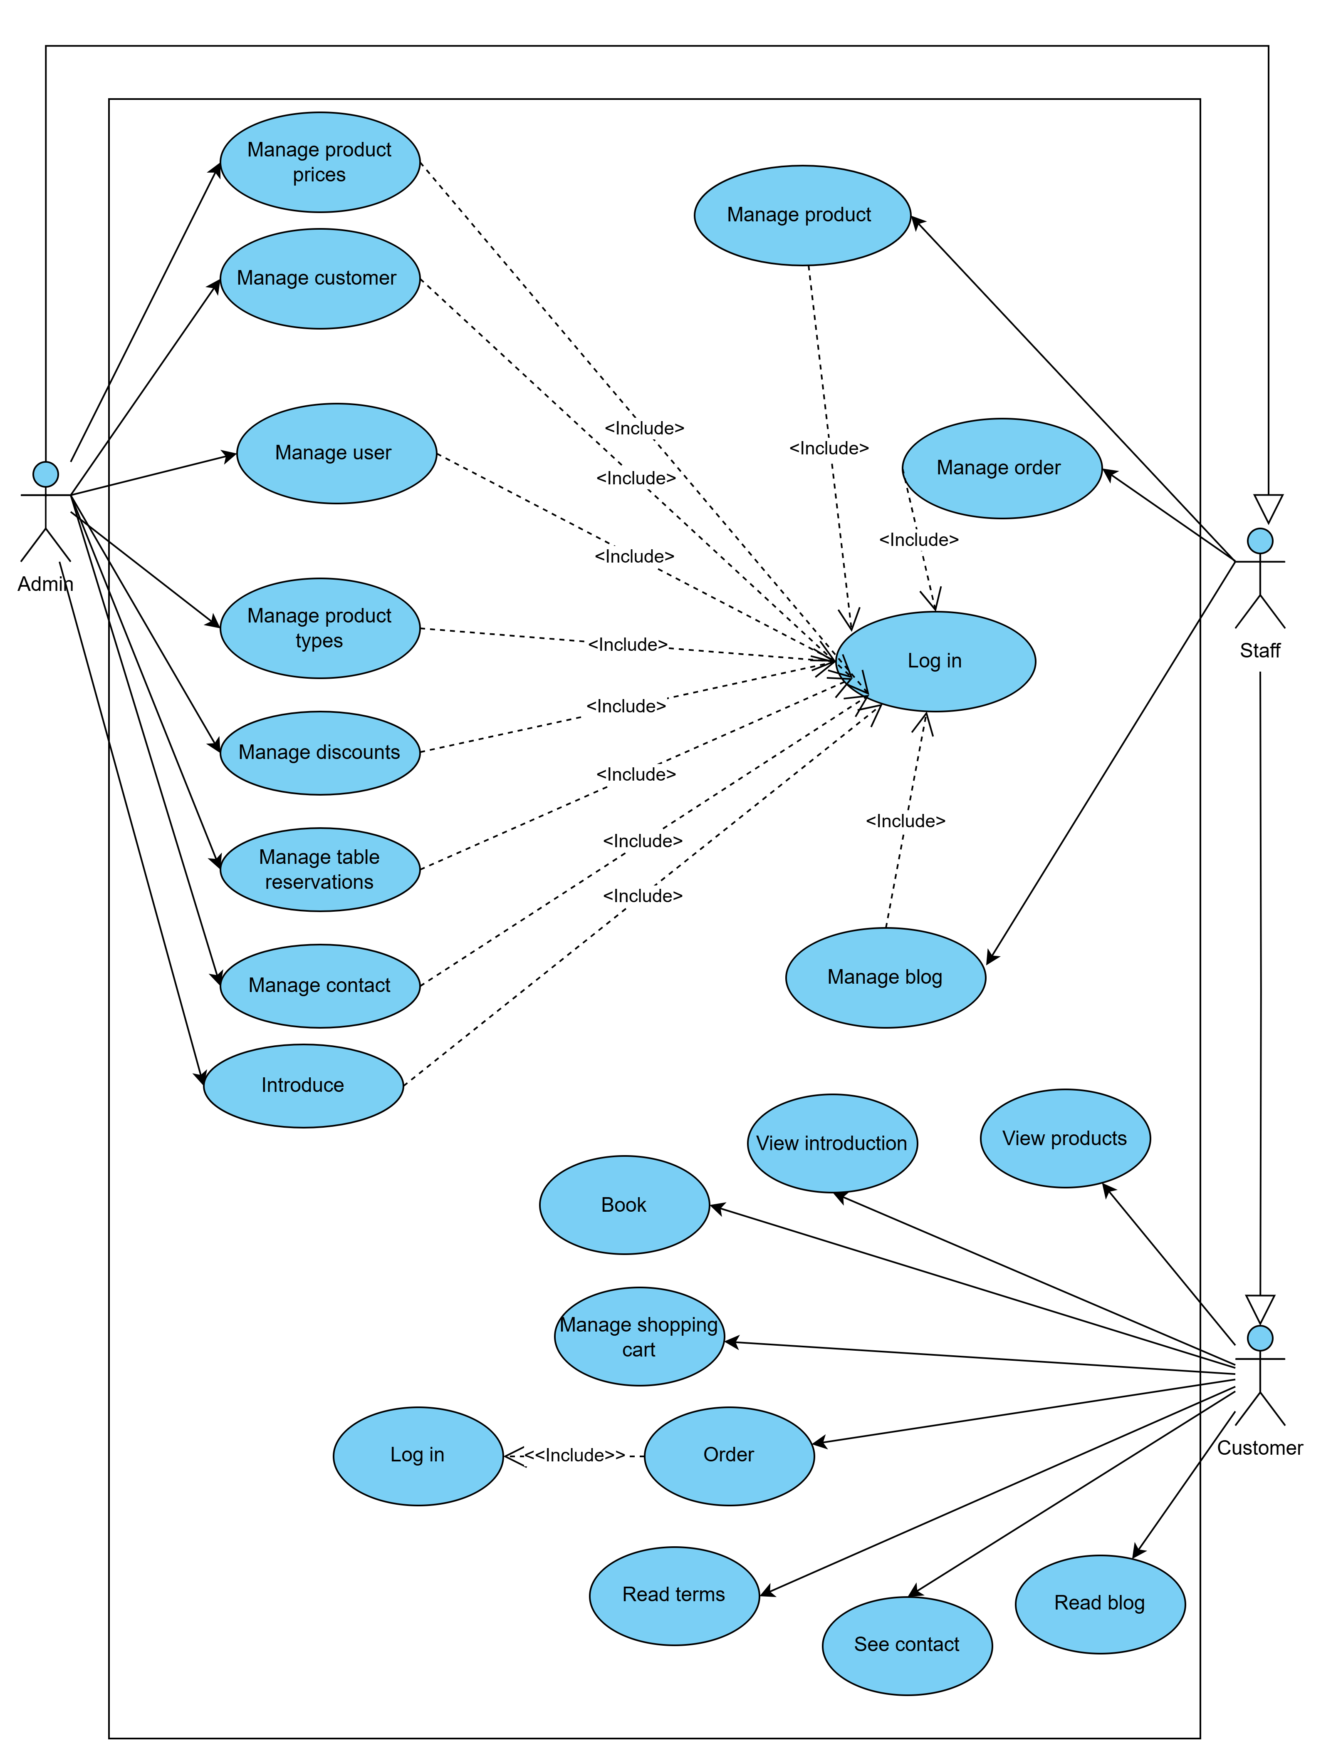
3. System design
3.1 Usecase Diagram
General usecase diagram:
3 human actors
21 usecases details
Notes:
Đầu tiên, đây là use case tổng quan, ta thấy hệ thống bao gồm ba tác nhân:
admin: là người điều phối và giữ vai trò quản lý nhà hàng.
staff: là người sử dụng một số chức năng nhất định như quản lý đơn hàng, quản lý sản phẩm
customer: người mà sử dụng các dịch vụ của nhà hàng
Và có 21 use case chi tiết
-------------------
First, here is an overview of the use case, we see that the system includes three actors:
admin: is the coordinator and holds the role of restaurant manager.
staff: are users of certain functions such as order management, product management
customer: is people who use the restaurant's services
And. There are twenty one use case details

Slide 13
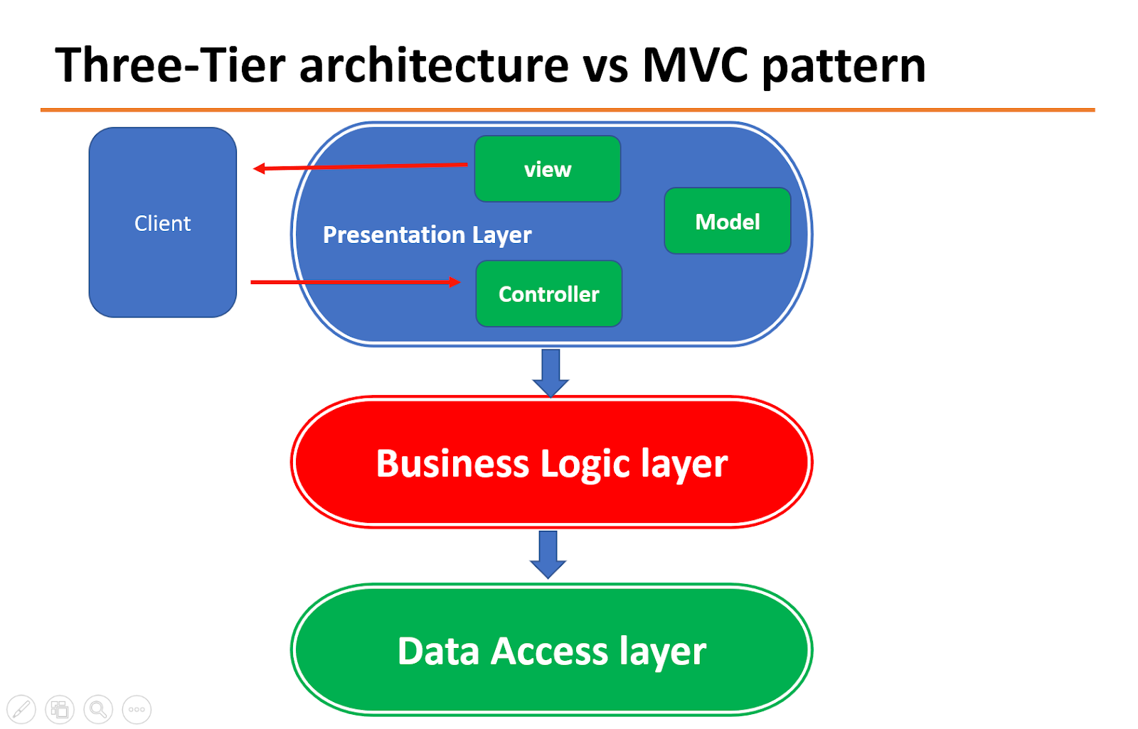
3. System design
3.2 Architecture design
The website is designed according to an architecture combining three tier and MVC models Combining the two models, we get a complete Spring Boot application
Notes:
1. First, View sends a request to Controller, then Controller sends the request to Service 2. Service call the Repository to retrieve data
3. Data retrieved from the database is mapped into objects by the system ( it call Entities). Then Repository returns the data to the Service
4. Service transforms Entities into Models. The Model will be returned to the Controller. 5. Controller return to View.
1. Đầu tiên View gửi yêu cầu tới Controller, sau đó Controller gửi yêu cầu đến Service
2. Dịch vụ gọi tới Repository để lấy dữ liệu
3. Dữ liệu lấy từ cơ sở dữ liệu được hệ thống mapping thành các object ( các ojbject này được gọi là entities). Sau đó Repository trả dữ liệu về Service
4. Dịch vụ chuyển đổi Thực thể thành Mô hình. Model sẽ được trả về Controller.
5. Bộ điều khiển quay lại Chế độ xem.

Slide 14

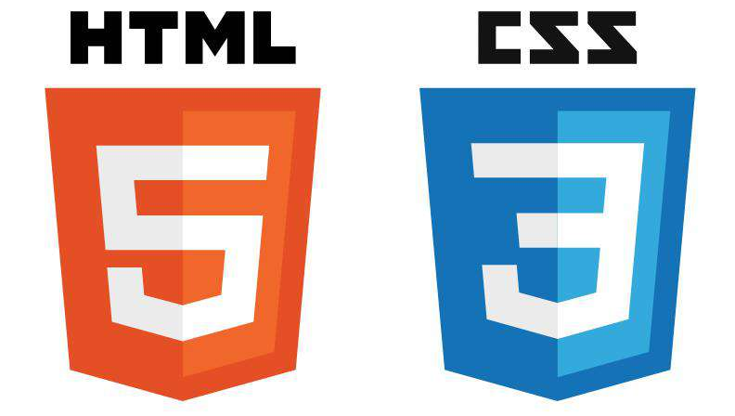
3. System design
3.3 Adopted Technology
Frontend
Notes:
Next, will be the technologies used for each part of the system
With Frontend will use
Tiếp theo, sẽ là các công nghệ sử dụng cho từng phần trong trong hệ thống
Với Frontend sẽ sử dụng

Slide 15




3. System design
3.3 Adopted Technology
Backend
Notes:
With Backend will use
With Database will use
Với Backend sẽ dử dụng
Với Database sẽ sử dụng

Slide 16
04
Solution & Contribution
Notes:
Next, in chapter 3, I will present Solution & Contribution to this project

Slide 17
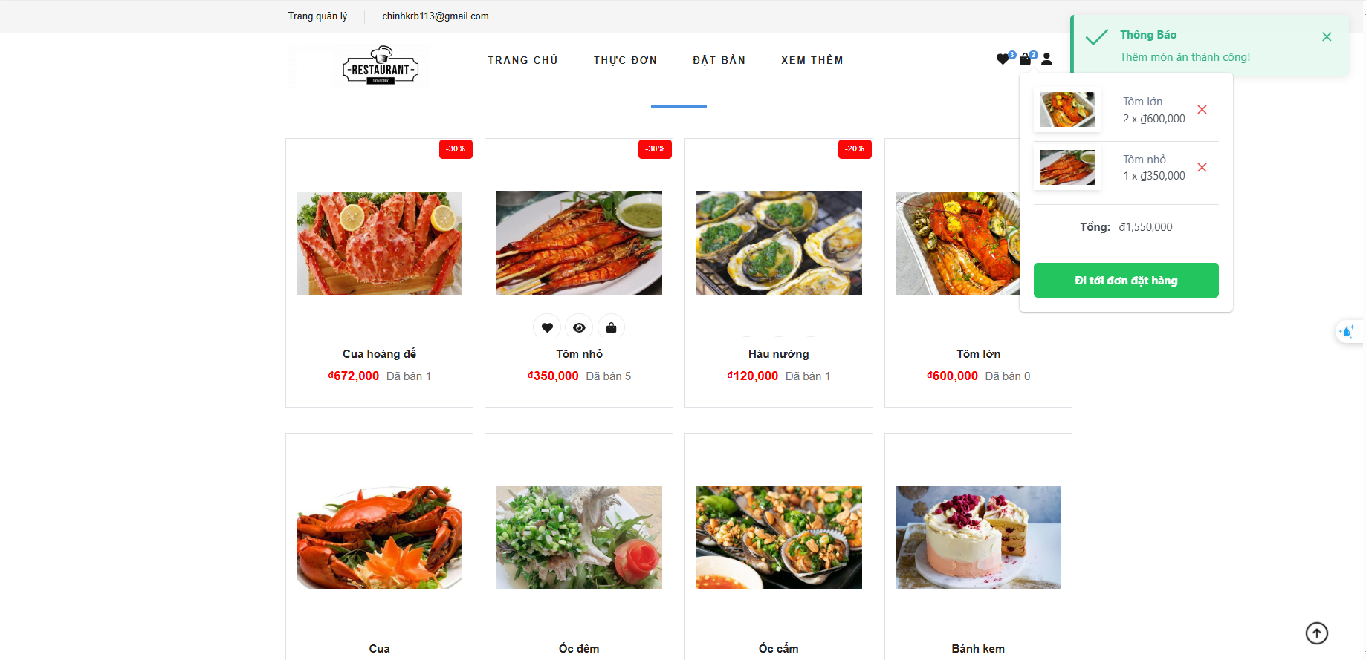
4. Solution & Contribution
4.1 The interface is easy to use and convenient to use
The interfaces bring convenience and friendly to users.
Website uses a simple, easy-to-use interface, Website will help users have no difficulty in the first time using it.
Notes:
First,

Slide 18
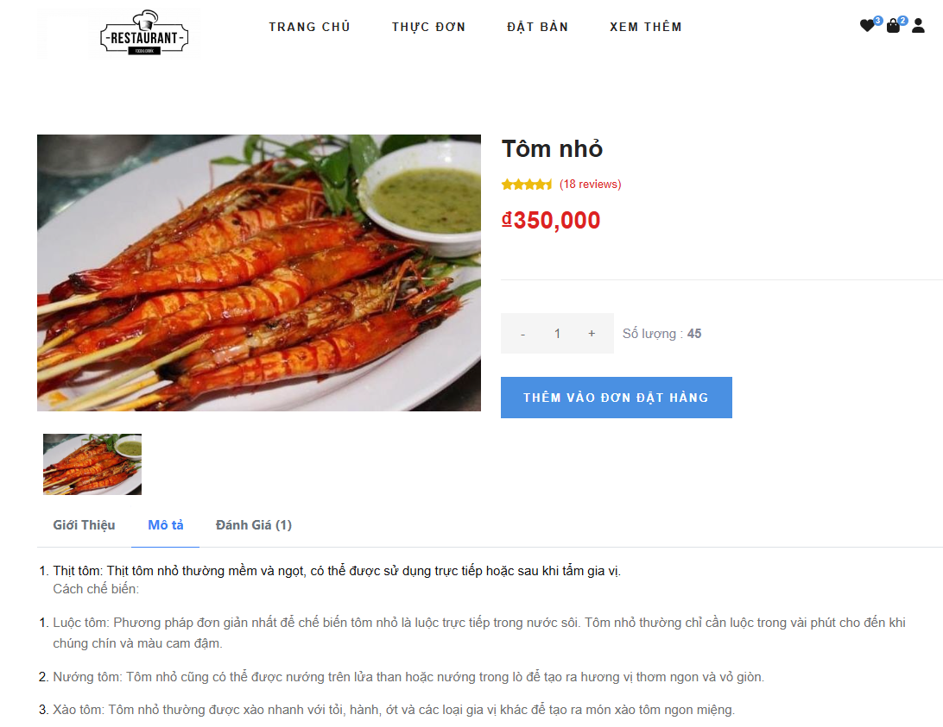
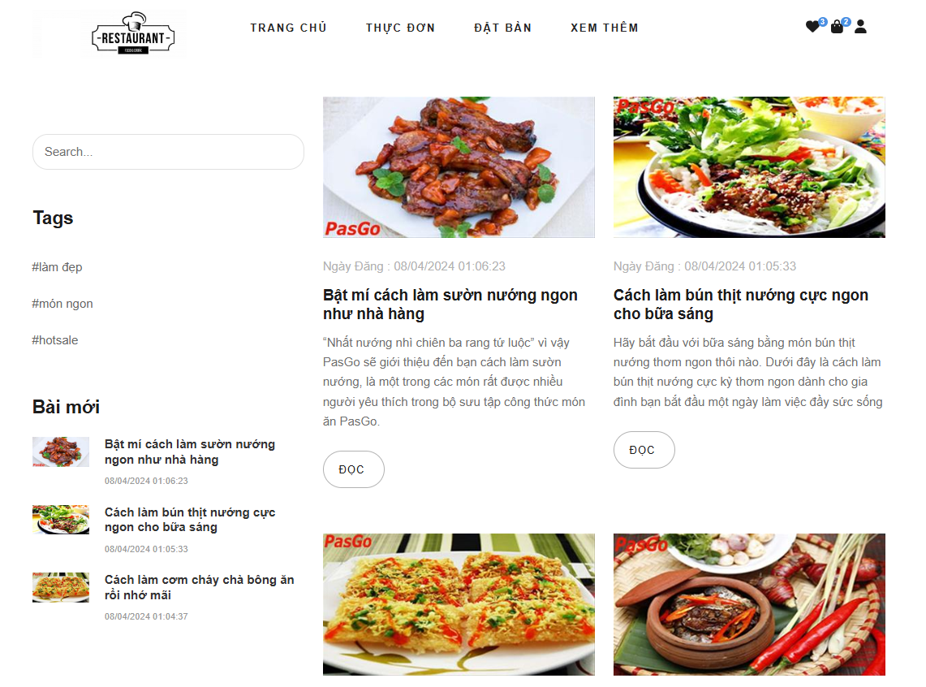
4. Solution & Contribution
4.1 The interface is easy to use and convenient to use
Functions and content are displayed clearly and specifically, without overlapping other content.
Detailed dish interface
Blog viewing interface
Notes:
Chức năng, nội dung được hiển thị rõ ràng, cụ thể, không chồng chéo các nội dung khác.

Slide 19
4. Solution & Contribution
4.2 Secure sensitive data
- Problem
Protect users' personal data
Minimize loss of sensitive data in database leaks.
- Solution
JWT
Bcrypt
Notes:
One of the important factors in managing and developing web applications today is the security
Một trong những yếu tố quan trọng trong việc quản lý và phát triển ứng dụng web hiện nay đó là tính bảo mật
- Vấn đề
Bảo vệ dữ liệu cá nhân của người dùng
Giảm thiểu việc mất dữ liệu nhạy cảm khi rò rỉ cơ sở dữ liệu.
- Giải pháp
JWT
Bcrypt

Slide 20
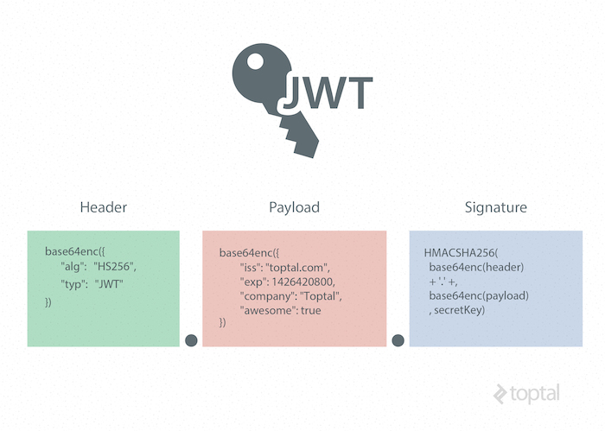
4. Solution & Contribution
4.2 Secure sensitive data (JWT)
JWT is used to securely authenticate users.
• Authorization and access management
• Avoid using cookies
• Extensibility and integration
• Time-based constraints
• Data integrity
Notes:
JWT được sử dụng để xác thực người dùng một cách an toàn.
• Quản lý ủy quyền và truy cập
• Tránh sử dụng cookie
• Khả năng mở rộng và tích hợp
• Hạn chế về thời gian
• Toàn vẹn dữ liệu

Slide 21
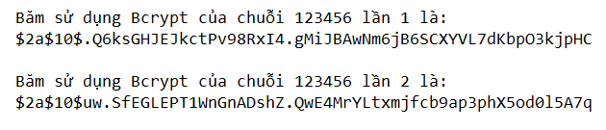
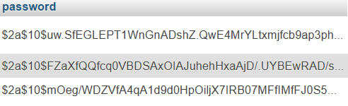
4. Solution & Contribution
4.2 Secure sensitive data (Bcrypt)
The ciphertext is different when hashing the same plaintext
Data is encrypted almost randomly in the database
Notes:
Bcrypt là một mã băm thuật toán được sử dụng để bảo vệ mật khẩu. Khi sử dụng Bcrypt, kết quả mã hóa sẽ khác nhau khi băm cùng một mật khẩu, giúp dữ liệu được mã hóa gần như ngẫu nhiên trong cơ sở dữ liệu.
Bcrypt is a cryptographic hashing algorithm used to protect passwords. When using Bcrypt, the resulting encryption will be different every time the same password is hashed, making the encrypted data nearly random in the database.

Slide 22
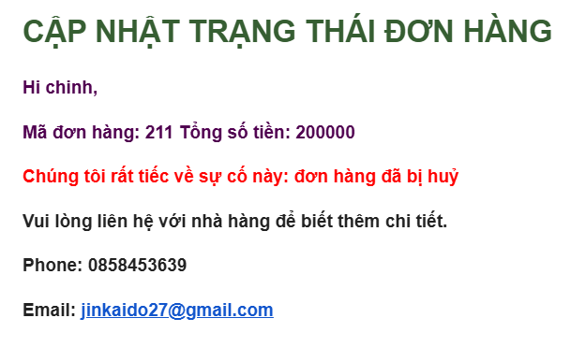
4. Solution & Contribution
4.3 Email System
With the necessary information, the system will automatically send an email to the customer
Order cancellation email
Notes:
Next, we will discuss our automated email system.
Tiếp theo, chúng ta sẽ thảo luận về hệ thống email tự động của chúng ta.
Với những thông tin cần thiết, hệ thống sẽ tự động gửi email tới khách hàng

Slide 23
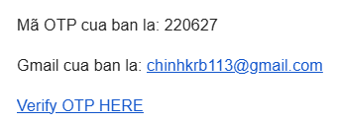
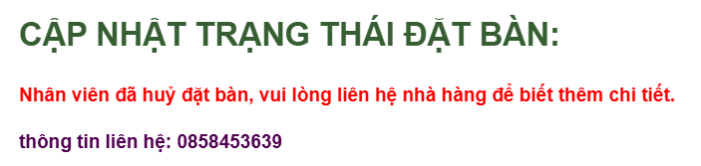
4. Solution & Contribution
4.3 Email System
Email OTP
Cancel reservation email

Slide 24
4. Solution & Contribution
4.4 Statistical
In restaurant management, using statistics not only helps improve operational efficiency but also brings many different benefits.
Statistics provide an overview of business activities, thereby helping managers make accurate and timely decisions.
Notes:
Finally, I want to talk about the importance of statistics in restaurant management
Cuối cùng, tôi muốn nói về tầm quan trọng của thống kê trong quản lý nhà hang
Trong quản lý nhà hàng, sử dụng số liệu thống kê không chỉ giúp nâng cao hiệu quả hoạt động mà còn mang lại nhiều lợi ích khác nhau.
Thống kê cung cấp cái nhìn tổng quan về hoạt động kinh doanh, từ đó giúp nhà quản lý đưa ra quyết định chính xác và kịp thời.

Slide 25
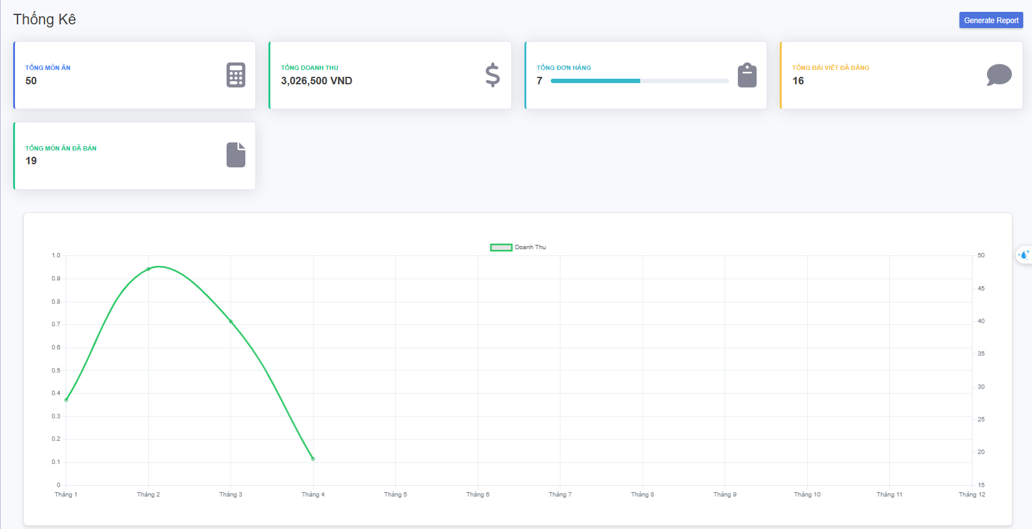
4. Solution & Contribution
4.4 Statistical
Interface of the statistics page

Slide 26
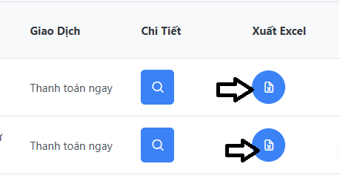
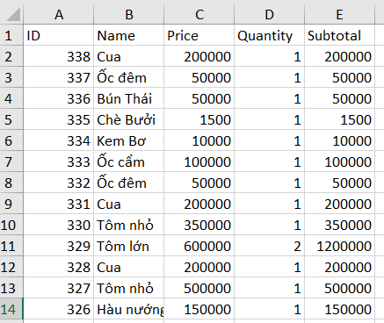
4. Solution & Contribution
4.4 Statistical
Interface of the statistics page

Slide 27
05
Conclusion & Future work
Notes:
Finally, in this last part, I will present the Conclusion and future work for application development

Slide 28
5. Conclusion & Future work
5.1 Achievements acquired
- System Overview:
Provides management functions such as: dish management, order management, user management, statistics
Providing convenient functions for customers such as: booking tables/dishes online, reading blogs, viewing restaurant information
- Achievements:
Improve programming skills in Java, Typescript, SQL
The graduation project helped me gain practical access to the specific profession of Restaurant Management and build a complete system.
Notes:
- Tổng quan hệ thống:
Cung cấp các chức năng quản lý như: quản lý món ăn, quản lý đơn hàng, quản lý người dùng, thống kê
Cung cấp các chức năng tiện ích cho khách hàng như: đặt bàn/món ăn trực tuyến, đọc blog, xem thông tin nhà hàng
- Thành tựu:
Nâng cao kỹ năng lập trình Java, Typescript, SQL
Đồ án tốt nghiệp đã giúp tôi tiếp cận thực tế với nghề cụ thể Quản lý nhà hàng và xây dựng một hệ thống hoàn chỉnh.

Slide 29
5. Conclusion & Future work
5.2 Limitations
- The user interface is not eye-catching
- Some features are not well developed such as advanced analytics and statistics.
5.3 Future work
- Improving user interface
- Adds advanced analytics and statistics features
- Optimize the website for performance and user experience as well as website services.
- Integrate new technologies into the system.
Notes:
- Giao diện người dùng chưa bắt mắt
Một số tính năng chưa được phát triển tốt như phân tích và thống kê nâng cao.
- Cải thiện giao diện người dùng
- Thêm tính năng phân tích và thống kê nâng cao
- Tối ưu hóa trang web về hiệu suất và trải nghiệm người dùng cũng như các dịch vụ của trang web.
- Tích hợp các công nghệ mới vào hệ thống.

Slide 30
THANK YOU !

